Slide 1
Gaia
Gardening In App

Slide 2
Agenda
Introduction
Structure
기능 및 UI
한계점 및 향후 계획
Demo

Slide 3
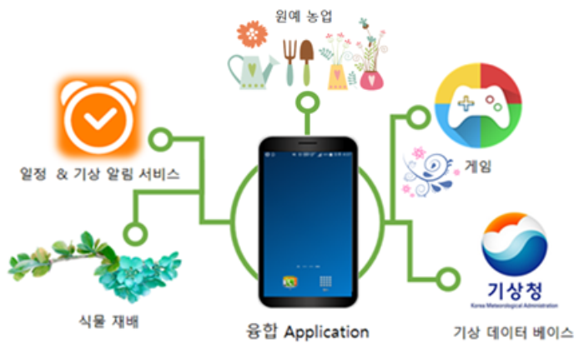
Introduction
Introduction
Structure
기능 및 UI
한계점 및 향후 계획
Demo

Slide 4
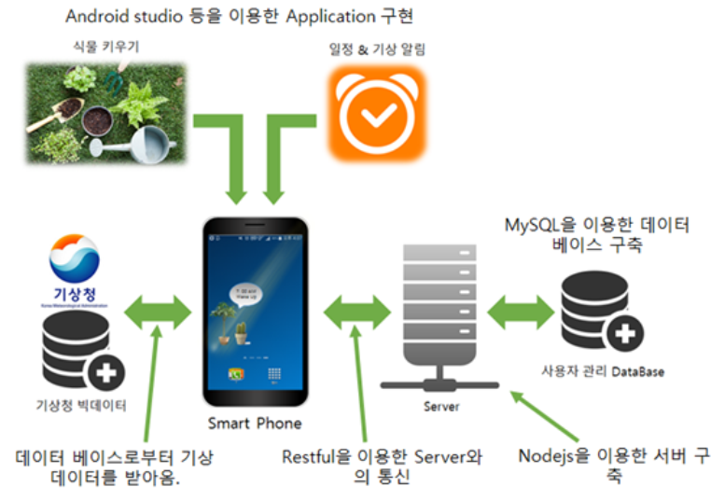
Structure(1/2)
Gaia(Gardening In App)
Introduction
Structure
기능 및 UI
한계점 및 향후 계획
Demo
4

Slide 5
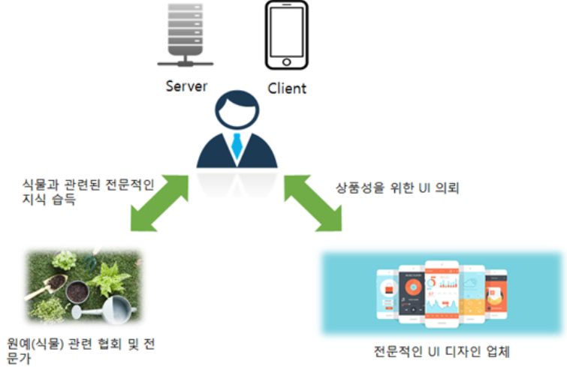
Structure(2/2)
Gaia(Gardening In App)
Introduction
Structure
기능 및 UI
한계점 및 향후 계획
Demo
5

Slide 6
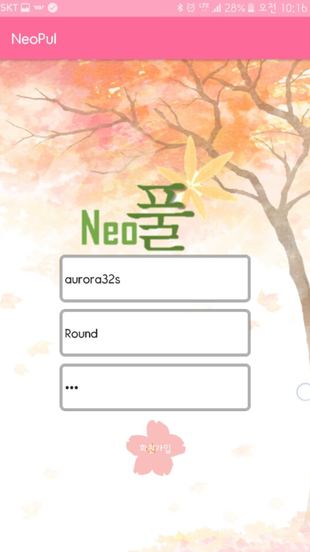
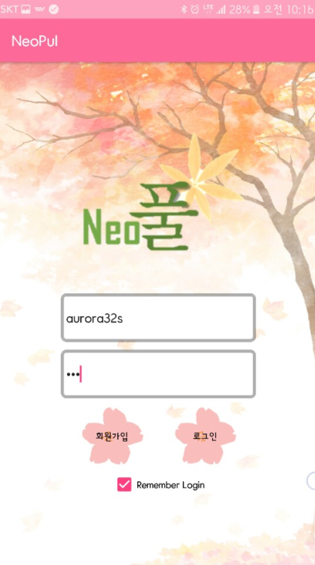
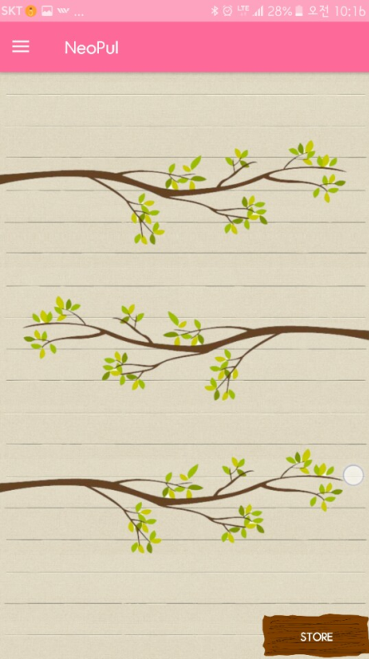
기능 및 UI(1/ 5)
Gaia(Gardening In App)
Introduction
Structure
기능 및 UI
한계점 및 향후 계획
Demo
Sign Up
Login
Main Page
6

Slide 7
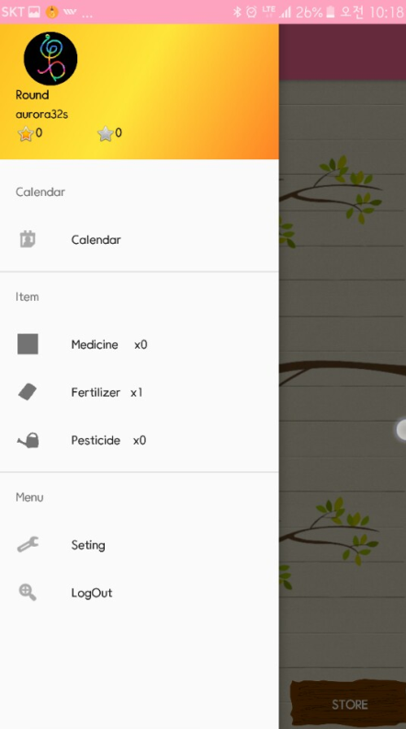
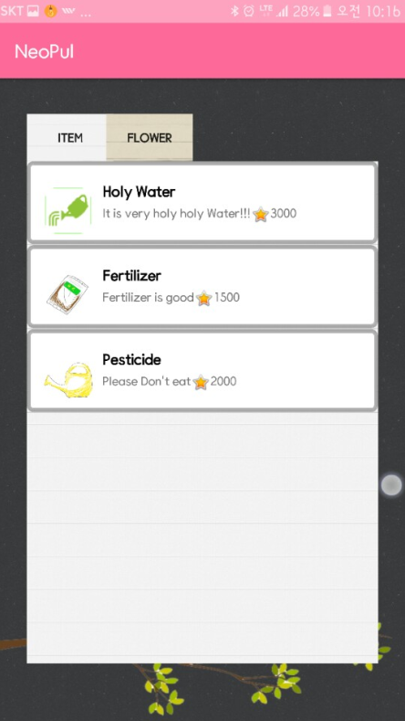
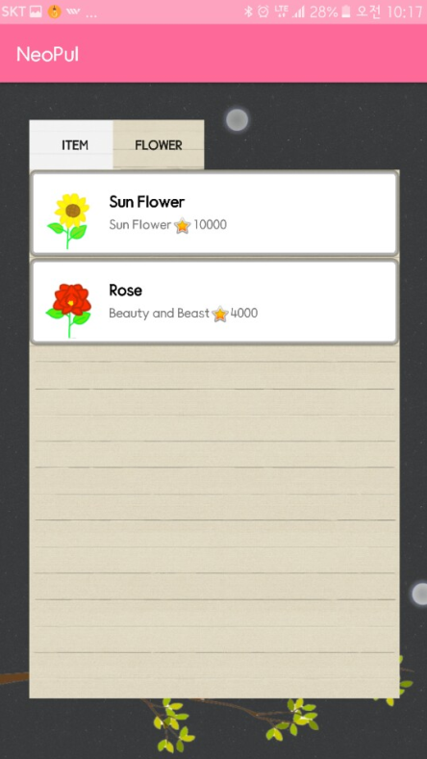
기능 및 UI(2/ 5)
Gaia(Gardening In App)
Introduction
Structure
기능 및 UI
한계점 및 향후 계획
Demo
사용자 정보
아이템 구입
꽃 구입
7

Slide 8
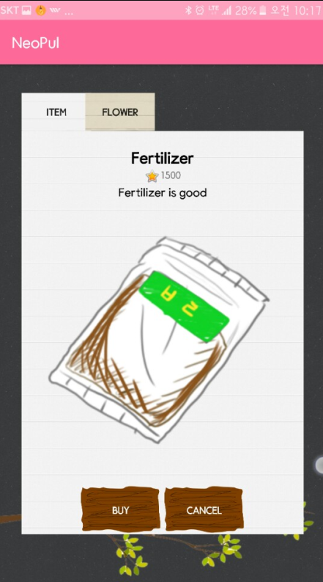
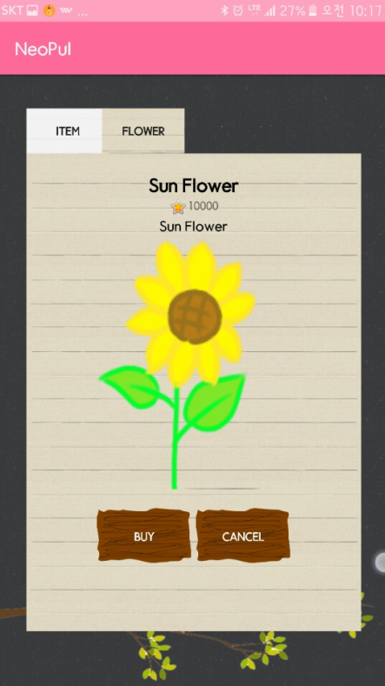
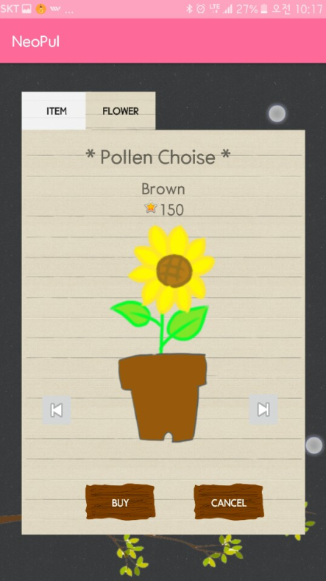
기능 및 UI(3/ 5)
Gaia(Gardening In App)
Introduction
Structure
기능 및 UI
한계점 및 향후 계획
Demo
아이템 구입 확정
꽃 구입 확정
화분 구입
8

Slide 9
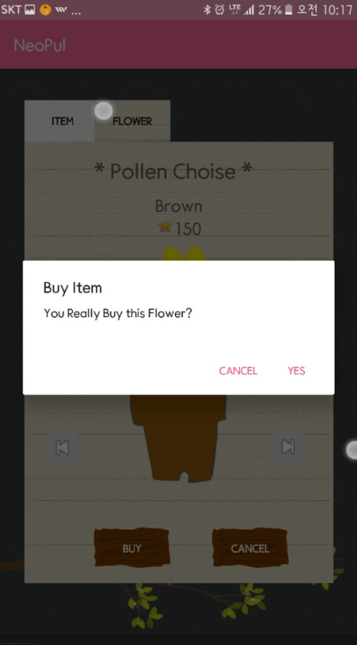
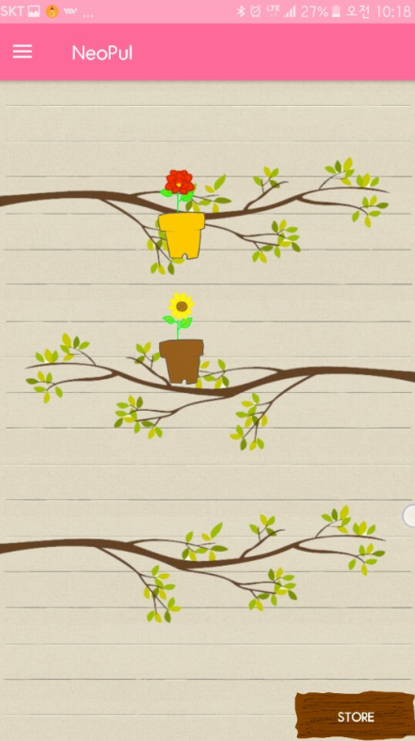
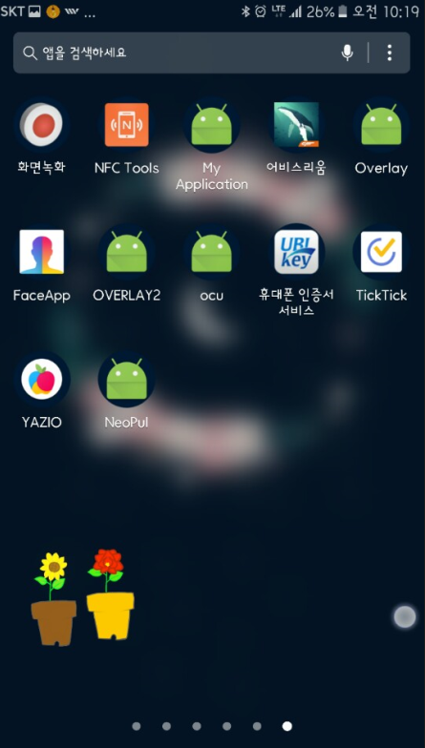
기능 및 UI(4/ 5)
Gaia(Gardening In App)
Introduction
Structure
기능 및 UI
한계점 및 향후 계획
Demo
식물 구입 확정
메인 화면
App 외부 화면
9

Slide 10
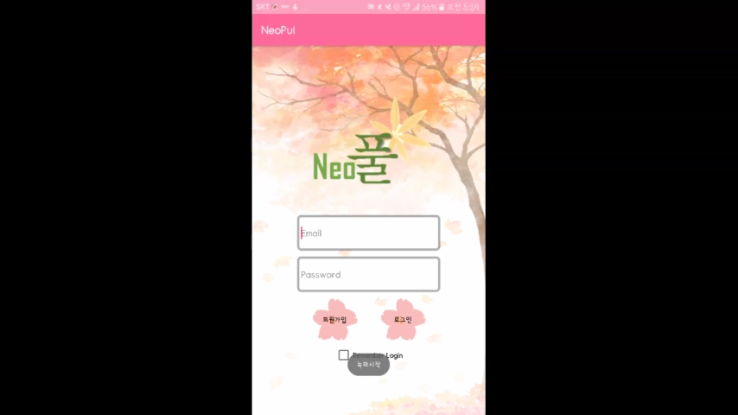
기능 및 UI(5/ 5)
Gaia(Gardening In App)
Introduction
Structure
기능 및 UI
한계점 및 향후 계획
Demo
10

Slide 11
한계점 및 향후 계획
Gaia(Gardening In App)
기상청 빅데이터를 통한 현재 기상기후 연동
내부 및 외부 사용자 관리 기능 구현
전문 UI 업체에 의뢰한 UI로 대체
식물에 대한 세부적인 조사 후 DB 설계 Update
Introduction
Structure
기능 및 UI
한계점 및 향후 계획
Demo
11

Slide 12
Demo

Slide 13
Q & A

Slide 14
Thanks

